Slide 1
Кодирование текстовой, графической и звуковой информации.
Хранение информации

Slide 2
Кодирование текстовой информации
Для представления текстовой информации (прописные и строчные буквы русского и латинского алфавитов, цифры, знаки и математические символы) достаточно 256 различных знаков.
Количество информации, которое необходимо, чтобы закодировать каждый знак:

Slide 3
Кодирование текстовой информации
Для обработки текстовой информации на компьютере необходимо представить ее в двоичной знаковой системе.
Каждому знаку необходимо поставить в соответствие уникальный 8-битовый двоичный код.
Значения которого находятся в интервале от 00000000 до 11111111 (в десятичном коде от 0 до 255).

Slide 4
Кодирование текстовой информации
Присвоение знаку конкретного двоичного кода — это вопрос соглашения, которое фиксируется в Таблицах кодировки.
В настоящее время существуют несколько различных кодовых таблиц для русских букв (Unicode, ASCII, MS-DOS, КОИ-8, Mac, ISO), поэтому тексты, созданные в одной кодировке, не будут правильно отображаться в другой.

Slide 5
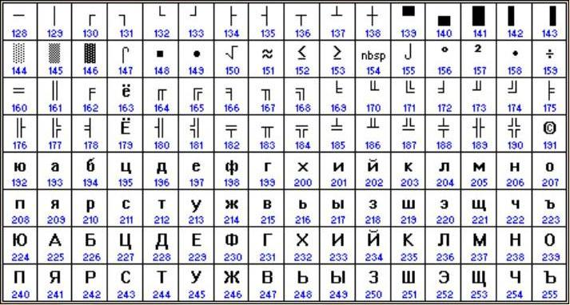
КОИ-8 (Код обмена информацией 8-битный)

Slide 6
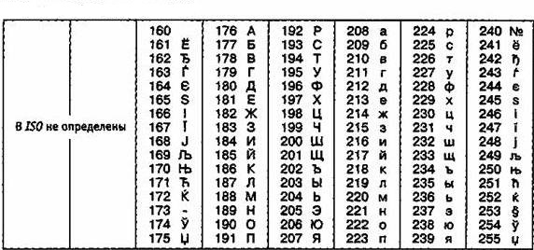
ISO

Slide 7
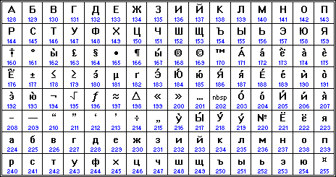
Mac

Slide 8
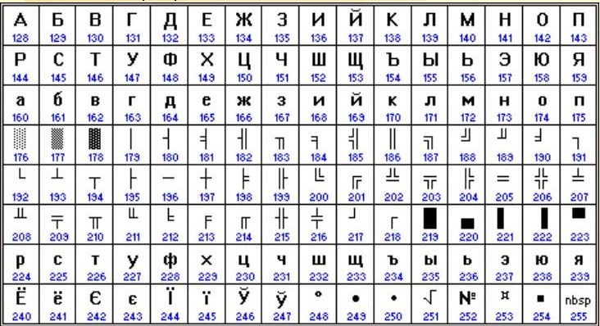
Кодировка CP866 операционной системы MS-DOS

Slide 9
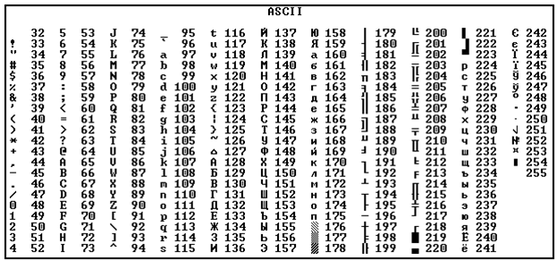
ASCII

Slide 10
Кодирование текстовой информации
Для кодирования символов в кодировке ASCII необходимо 1 байт или 8 бит информации.
Для кодирования символов в кодировке Unicode необходимо 2 байта или 16 бит информации.
Такого количества символов оказалось достаточно, чтобы закодировать: русский и латинский алфавиты, цифры, знаки и математические символы, но и греческий, арабский, иврит и другие алфавиты.

Slide 11
Двоичное кодирование графической информации
Графические изображения из аналоговой (непрерывной) формы в цифровую (дискретную) преобразуются путем пространственной дискретизации.
Изображение разбивается на отдельные маленькие фрагменты (точки, или пиксели), причем каждый элемент может иметь свой цвет (красный, зеленый, синий и т. д.).
Пиксель — минимальный участок изображения, которому независимым образом можно задать цвет.

Slide 12
Двоичное кодирование графической информации
Важнейшей характеристикой качества растрового изображения является разрешающая способность (количество точек по горизонтали и вертикали на единицу длины изображения).
Чем меньше размер точки, тем больше разрешающая способность (больше количество строк растра и точек в строке), и выше качество изображения.
Величина разрешающей способности выражается в dpi (dot per inch — точек на дюйм).
1 дюйм = 2,54 см

Slide 13
Двоичное кодирование графической информации
Каждый цвет можно рассматривать как возможное состояние точки.
Количество цветов N в палитре и количество информации I, необходимое для кодирования цвета каждой точки, связаны между собой и могут быть вычислены по формуле:
Количество информации, которое используется при кодировании цвета точек изображения (I), называется глубиной цвета.
Наиболее распространенные значениями глубины: 4, 8, 16 или 24 бита на точку. Можно определить количество цветов в 24-битовой палитре:

Slide 14
Двоичное кодирование графической информации
Объём видеопамяти (информационный объем), необходимый для хранения изображения:
V= x*y*i ,
где х *у — количество пикселей,
i (бит) – глубина цвета точки
Формула связывающая глубину цвета точки (i) и количество цветов в палитре (N):
(N=2^{i})
2¹=2, 2²=4, 2³=8, 2⁴=16,
2⁵=32, 2⁶=64, 2⁷=128, 2⁸=256

Slide 15
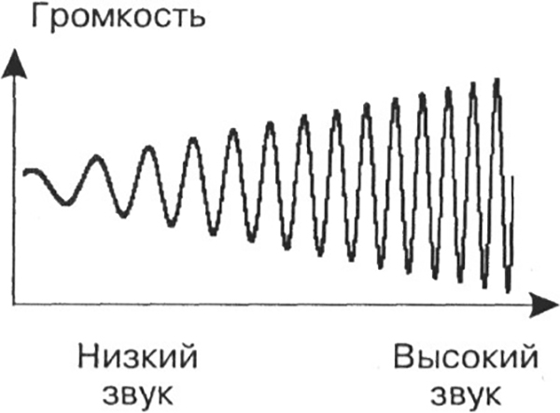
Двоичное кодирование звуковой информации
Звук представляет собой распространяющуюся в воздухе, воде или другой среде волну с непрерывно меняющейся интенсивностью и частотой.
Человек воспринимает звуковые волны с помощью слуха в форме звуков различной громкости и тона, чем больше интенсивность звуковой волны, тем громче звук, чем больше частота волны, тем выше тон звука.

Slide 16
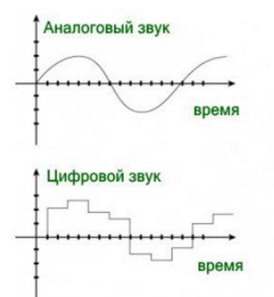
Двоичное кодирование звуковой информации
Временная дискретизация – процесс разбиения непрерывной звуковой волны на отдельные маленькие временные участки, причем для каждого такого участка устанавливается определенная величина интенсивности звука.

Slide 17
Двоичное кодирование звуковой информации
Для записи аналогового звука и его преобразования в цифровую форму используется микрофон, подключенный к звуковой плате.
Качество полученного цифрового звука зависит от количества измерений уровня громкости звука в единицу времени - частоты дискретизации.
Чем большее количество измерений производится за 1 секунду (чем больше частота дискретизации), тем точнее «лесенка» цифрового звукового сигнала повторяет кривую аналогового сигнала.
Частота дискретизации звука может лежать в диапазоне от 8000 до 48 ООО измерений громкости звука за одну секунду.

Slide 18
Двоичное кодирование звуковой информации
Каждому уровню дискретизации присваивается определенное значение уровня громкости звука.
Уровни громкости звука можно рассматривать как набор возможных состояний N, для кодирования которых необходимо определенное количество информации I - глубиной кодирования звука.
Пусть глубина кодирования звука составляет 16 битов, тогда количество уровней громкости звука равно

Slide 19
Двоичное кодирование звуковой информации
Чем больше частота дискретизации и глубина кодирования звука, тем более качественным будет звучание оцифрованного звука.
Самое низкое качество оцифрованного звука, соответствующее качеству телефонной связи, будет при частоте дискретизации 8000 раз в секунду, глубине кодирования 8 битов и записи одной звуковой дорожки (режим моно).
Высокое качество оцифрованного звука, соответствующее качеству аудио-CD, обеспечивается при частоте дискретизации 48 ООО раз в секунду, глубине кодирования 16 битов и записи двух звуковых дорожек (режим стерео).

Slide 20
Двоичное кодирование звуковой информации
Количество различных уровней громкости рассчитываем по формуле:
N= 2^{I} ,
где I – глубина звука.
Если разрядность равна I, то при измерении входного сигнала может быть получено 2^{I} = N различных значений.
моно - 1 канал, стерео - 2 канала
V = 2· I · D ·t
I - разрядность звуковой карты (число бит в регистре аудиоадаптера),
t - время звучания аудиофайла,
D - частота дискретизации
V - информационный объём

Slide 21
Хранение информации
Информация, закодированная с помощью естественных и формальных языков, а также информация в форме зрительных и звуковых образов хранится в памяти человека.
Однако для долговременного хранения информации, ее накопления и передачи из поколения в поколение используются носители информации – материальный объект способный долгое время хранить информацию.
Носители: молекулы ДНК, бумага, магнитная лента, фото- и кинопленки, микросхемы памяти, магнитные и оптические диски.

Slide 22
Информационная емкость носителей информации
Носители информации характеризуются информационной емкостью, т. е. количеством информации, которое они могут хранить.
Современные микросхемы памяти позволяют хранить в 1 см3 до 1010 битов информации, однако это в 100 миллиардов раз меньше, чем в ДНК. Можно сказать, что современные технологии пока существенно проигрывают биологической эволюции.
Многие носители информации имеют различную надежность, устойчивость к повреждениям.

Slide 23
Практическое занятие
1. Представьте в форме десятичного кода слово «бит» в кодировках:
ASCII
MS-DOS
КОИ-8
Mac
ISO

Slide 24
Практическое занятие
2. Сканируется цветное изображение стандартного размера А4 (21x29,7 см). Разрешающая способность сканера 1200 dpi, глубина цвета 24 бита. Какой информационный объем будет иметь полученный графический файл?

Slide 25
Практическое занятие
3. Определить длительность звукового файла, который уместится на гибкой дискете 3,5" (для хранения данных на дискете выделяется 2847 секторов объемом 512 байтов каждый):
• при низком качестве звука: моно, 8 битов, 8 кГц;
• при высоком качестве звука: стерео, 16 битов, 48 кГц.

Slide 26
Домашнее задание
Рис. 1.25. Пример иерархической файловой системы
Рис. 1.25. Пример иерархической файловой системы
Рис. 1.25. Пример иерархической файловой системы
Рис. 1.25. Пример иерархической файловой системы
Стр. 115-120.
Задача: В распоряжении пользователя имеется память объемом 2,6 Мб. Необходимо записать цифровой аудиофайл с длительностью звучания 1 минута. Какой должна быть частота дискретизации и разрядность?

